Slide 1
Universidad Autónoma del Estado de México
Facultad de Ingeniería
Programa: Doctorado en ciencias del agua
Diseño de plantas de tratamiento de agua potable
Panorama de la situación actual del agua en el mundo y en méxico
“Gestión del agua en la ZM del Valle de Toluca”
Dr. Daury García Pulido
Octubre 2017

Slide 2
Gestión del agua en la ZM del Valle de Toluca
Daury García Pulido

Slide 3
Guion
El objetivo de este material es proporcionar al docente y al estudiante una herramienta de apoyo para la unidad de aprendizaje “Diseño de plantas de tratamiento de agua potable” del programa de estudios del Doctorado en Ciencias del Agua, haciendo énfasis en la problemática de dotación de agua a las grandes metrópolis.
Este trabajo guía al estudiante a reafirmar los conocimientos adquiridos en otras asignaturas con un enfoque holístico tomando como ejemplo la problemática del Valle de Toluca.
Al final de esta unidad de competencia el estudiante conocerá y tendrá el conocimiento suficiente que le permita opinar y participar de discusiones relacionadas con el tema; podrá participar en toma de decisiones y argumentará sobre la importancia de aprovechar el recurso agua para el ser humano.

Slide 4
Contenido

Slide 5
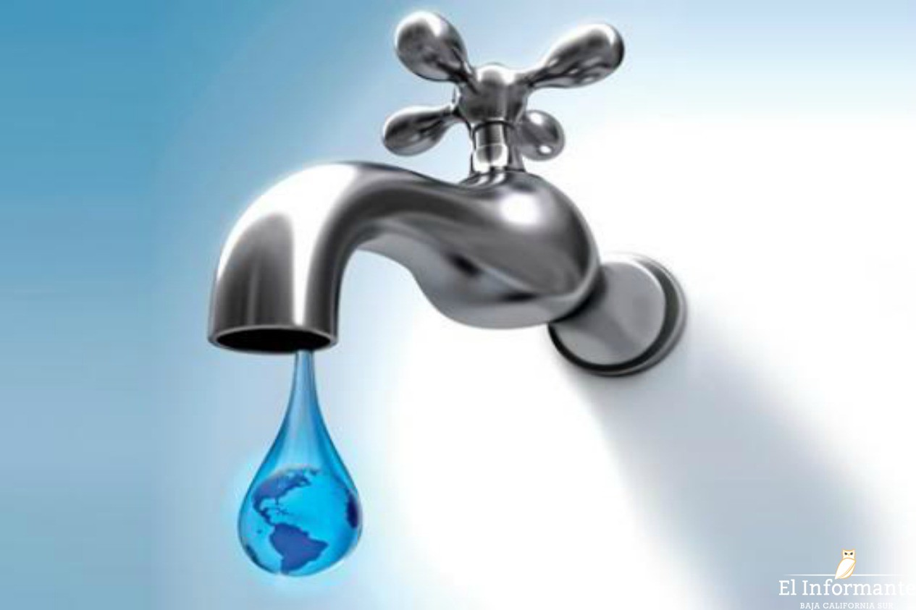
Contexto del agua potable en la zona metropolitana del valle de toluca
http://laportadacanada.com/userfiles/images/canada%20fo%20recuadro(1).jpg

Slide 6
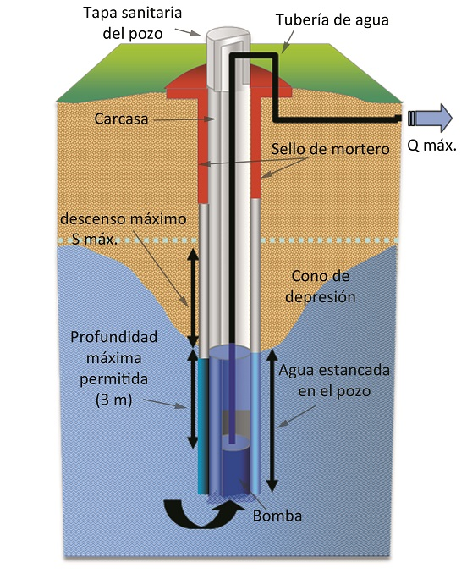
Fuentes de Abastecimiento
Manantiales, Aguas superficiales,
Pozos profundos, trasvases, etc.
Problemática:
Sobreexplotación y contaminación del acuífero
Descenso del nivel freático (0 a 1.5 m/año)
Profundidad de extracción de 50 a 140 m
https://liferuralsupplies.files.wordpress.com/2014/05/11-aba-8.jpg

Slide 7
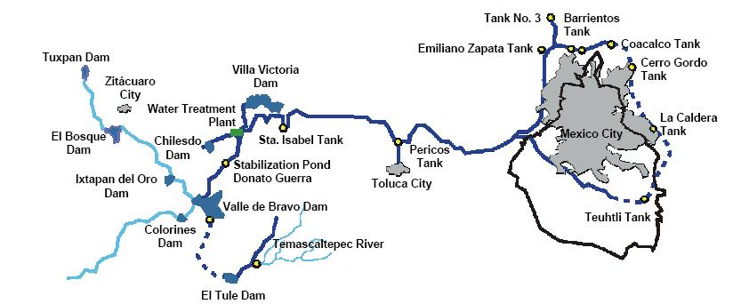
Fuentes de Abastecimiento
Manantiales, Aguas superficiales,
Pozos profundos, trasvases, etc.
https://lh6.googleusercontent.com/-minKLUaCdVc/TXZyU9nASvI/AAAAAAAADTU/A-jTdV1QmUw/s1600/sist+cutz+y+loc.JPG

Slide 8
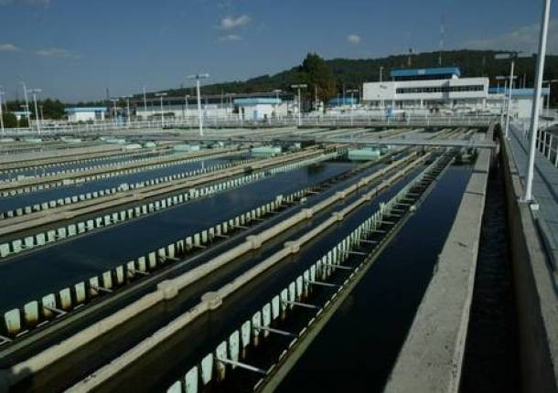
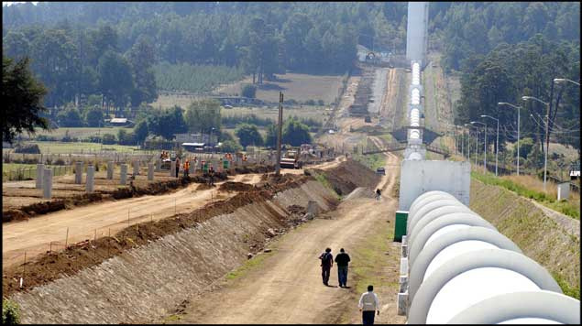
Fuentes de Abastecimiento
Manantiales, Aguas superficiales,
Pozos profundos, trasvases, etc.
Problemática:
Alteración hidrológica de las cuencas
Generación de costos
Problemas Sociales en la
cuenca de origen
http://i2.esmas.com/2011/02/10/179387/sistema-cutzamala-619x348.jpg
http://i2.esmas.com/2011/09/08/271111/trabajos-en-el-sistema-cutzamala-619x348.jpg

Slide 9
Calidad del agua potable
Adecuada para considerarse potable
Regularmente vigilada por el organismo rector del agua.
Sistemas de cloración
Cumplimiento de la NOM-027-SSA
Laboratorio de calidad del agua
Problemas en la red de distribución

Slide 10
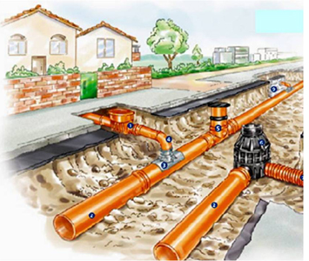
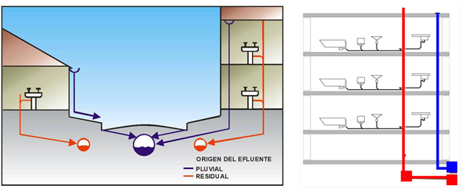
Calidad del agua residual
Tratada para cumplir con la NOM-001-ECOL y NOM-002-ECOL
Regularmente vigilada por el organismo rector del agua.
Red de alcantarillado mixta
http://blogplastics.com/wp-content/uploads/2014/01/70aa.jpg
http://blogplastics.com/wp-content/uploads/2013/12/72c.jpg

Slide 11
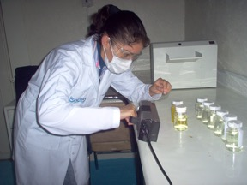
Calidad del agua residual
Tratada para cumplir con la NOM-001-ECOL y NOM-002-ECOL
Regularmente vigilada por el organismo rector del agua.
Laboratorio de calidad del agua
Sistemas de tratamiento concesionados
http://soapama.gob.mx/wp-content/uploads/2015/09/CONSTRUCCIÓN-DE-LABORATORIO-024.jpg

Slide 12
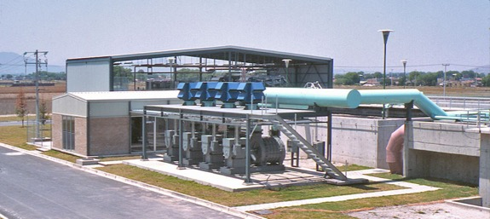
Calidad del agua residual
Tratada para cumplir con la NOM-001-ECOL y NOM-002-ECOL
Regularmente vigilada por el organismo rector del agua.
Dos macroplantas de tratamiento
http://www.gmd.com.mx/images/agua_ecologia/04PRY004.jpg

Slide 13
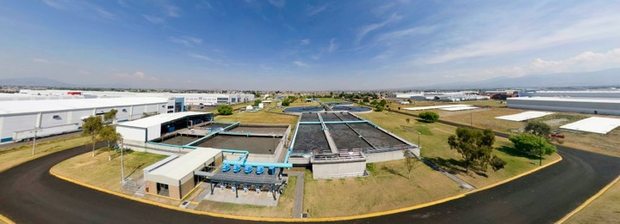
Calidad del agua residual
Tratada para cumplir con la NOM-001-ECOL y NOM-002-ECOL
Regularmente vigilada por el organismo rector del agua.
Dos macroplantas de tratamiento
http://www.fypasa.com.mx/images/slider_pic.jpg

Slide 14
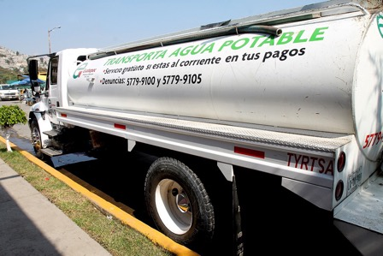
Cantidad de agua
Suficiente para cubrir las demandas de la población conforme a la dotación establecida de acuerdo a la ZM
Red de agua potable, Sistema de tandeo, Reparto en pipas
https://reporterosenmovimiento.files.wordpress.com/2015/09/image169.jpg

Slide 15
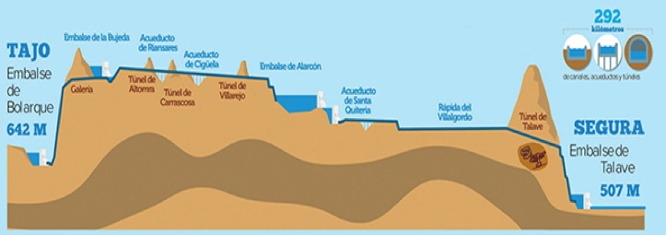
Cantidad de agua
Suficiente para cubrir las demandas de la población conforme a la dotación establecida de acuerdo a la ZM
El volumen de trasvase es cercano a 1 m³/s , aproximadamente 35 % de la población
http://www.trasvasetajosegura.com/wp-content/uploads/2016/07/Kmtrasvase.jpg

Slide 16
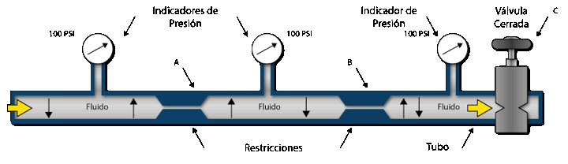
Calidad del servicio de dotación
Bueno pero casi siempre con problemas de presión en las líneas
Presión menor a 10 mca
http://www.ashm.mx/blog/wp-content/uploads/2015/04/perdida-de-presion-a-traves-de-la-tuberia-con-valvula-cerrada1.png

Slide 17

Calidad del servicio de dotación
Quejas por las propiedades organolépticas
Sabor a cloro
https://lamenteesmaravillosa.com/wp-content/uploads/2015/05/shutterstock_245265355.jpg

Slide 18
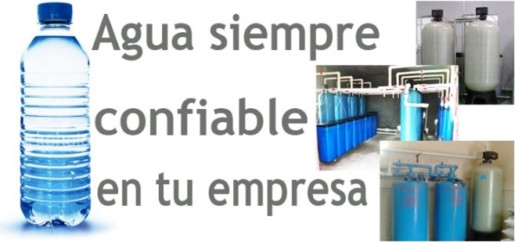
Calidad del servicio de dotación
Incursión de empresas productoras de agua purificada
http://dropflu.com/images/Plantas-purificadoras-de-agua-para-empresas.jpg

Slide 19
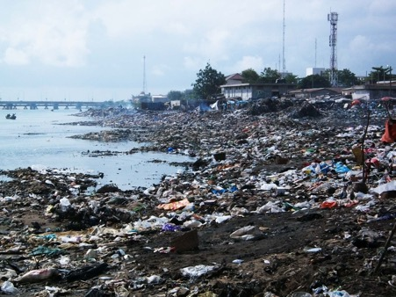
Calidad del servicio de dotación
Contaminación por PET
http://graphics.france24.com/monde-observateurs-photos-pollution/images/21.jpg

Slide 20
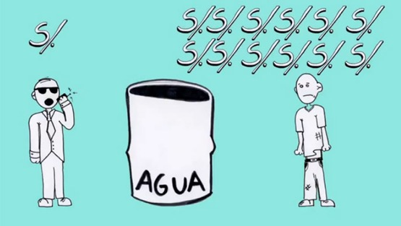
Calidad del servicio de dotación
Toleracia a empresas purificadoras
Elevado costo de dotación del agua
http://www.saberescompartidos.pe/wp-content/uploads/2012/08/el_precio_del_agua_es_muy_alto.jpg

Slide 21
OAyST
Consejo de administración
Autoridades municipales
Presidente municipal
Presidente del consejo
Sindico municipal
Vocales del consejo
Director del OAST
Secretario del consejo
Regidor municipal
Vocal del sector industrial
Vocal del sector comercial
Vocal de CAEM
Vocal de CONAGUA
Vocal vecinal
otro

Slide 22
Director del organismo
Subdirector de administración
Estrictamente es un profesional con buena trayectoria y experiencia en el área y tiene la obligación de convocar al consejo a sesiones para informar del estado de la administración así como proponer programas, presupuestos, incrementos a tarifas, etc.
Responsable de la administración de los ingresos, egresos, y de la administración de los recursos humanos

Slide 23
Subdirector de operación
Subdirector de construcción
Responsable:
Responsable de la administración y ejecución de obras derivadas de los programas estatales, federales, municipales y de recursos propios.
Del mantenimiento de equipos de bombeo, líneas de agua potable, alcantarillado, pozos profundos.
Del laboratorio de calidad del agua
Casos de desastres donde se involucra el agua

Slide 24
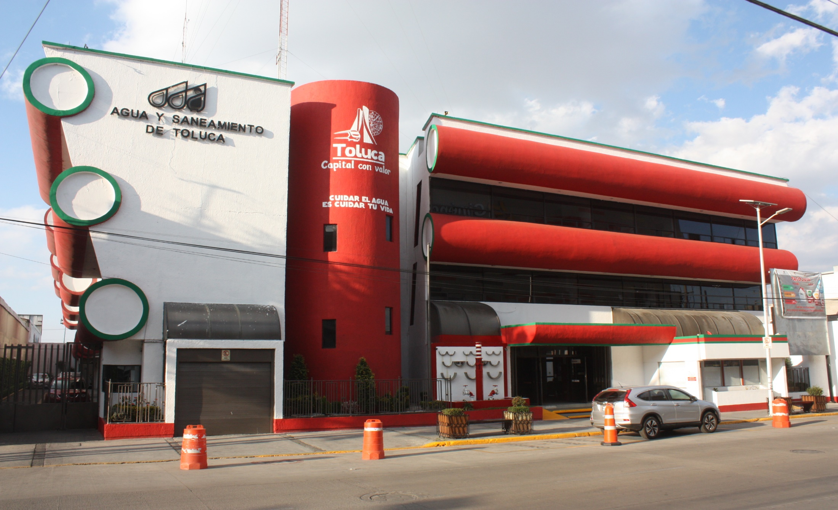
Responsabilidades del consejo
Analizar las propuestas de los aspirantes a director del organismo así como avalar el nombramiento de este previo análisis de su currículum.
Regular las tarifas conforme a criterios (clasificación de tarifas diferenciadas por zonas) y recomendaciones de la administración.
Autorizar políticas de cobro así como de descuentos, condonaciones de multas, etcétera.
http://www.ayst.gob.mx/sites/default/files/organismo/IMG_MISION1618.jpg

Slide 25

Responsabilidades del consejo
Revisar y autorizar los programas de inversión, construcción, entre otros. Así como los informes anuales correspondientes.
Autorizar todas las decisiones importantes que puedan afectar o beneficiar al organismo tales como cambios de construcción de obras, incrementos tarifarios emergentes, pagos a deuda publica.
Analizar casos extraordinarios derivados de la administración tales como remoción de personal, reducción o incremento de este.
http://ignius.com.mx/wp-content/uploads/2017/06/Beneficios-de-una-Junta-de-Consejo-Parte-2.png

Slide 26
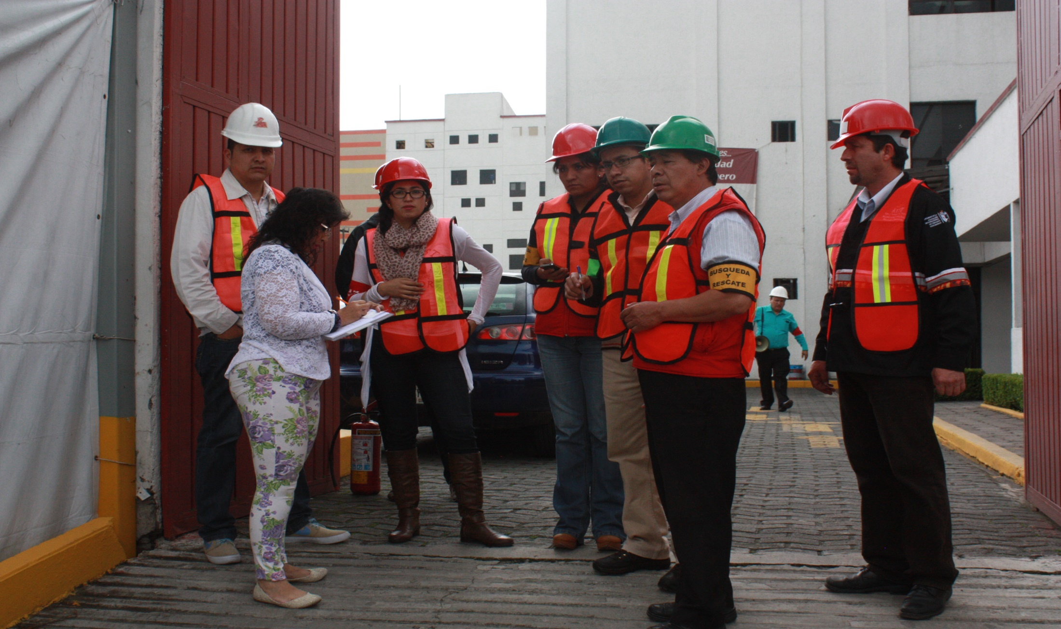
Fortalezas de la administración por OAyST
Atención oportuna y eficaz de contingencias propias del sistema ( roturas de tuberías, averías de los equipos de bombeo, saneamiento, etc.).
Control adecuado de la calidad del agua así como del servicio.
Administración responsable con conocimiento claro de lo que es la administración del agua.
http://aulamexiquense.com/wp-content/uploads/2015/07/IMG_4243.jpg

Slide 27
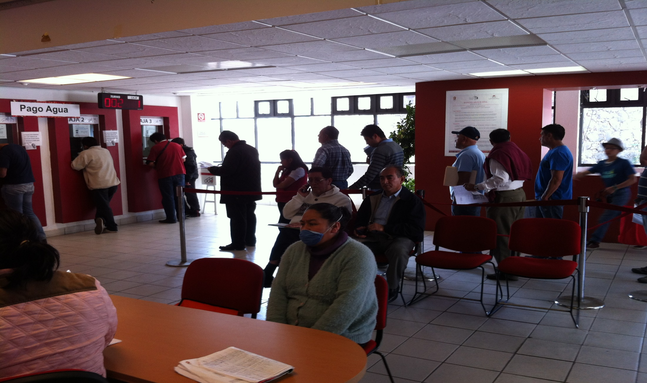
Fortalezas de la administración por OAyST
Funcionamiento adecuado de la red de agua potable en cuanto a cantidad y presión suficiente.
Funcionamiento eficaz del sistema de alcantarillado así como del tratamiento de las aguas residuales.
Atención responsable a los problemas ambientales generados por el uso doméstico, industrial y comercial del recurso.
Capacidad de adquirir recursos económicos de organismos internacionales
http://www.edomexaldia.com.mx/wp-content/uploads/2016/01/Agua1.jpg

Slide 28

Fortalezas de la administración por OAyST
Atención a problemas de tipo técnico con personal capacitado.
Atención a políticas de adquisición de agua de fuentes externas para atender las demandas de la población.
Administración transparente y descentralizada con autonomía para tomar decisiones.
Difusión de la cultura del agua
http://www.ayst.gob.mx/sites/default/files/styles/large/public/noticias/imagenes/visitador.jpg?itok=gJZ9h8Ne

Slide 29
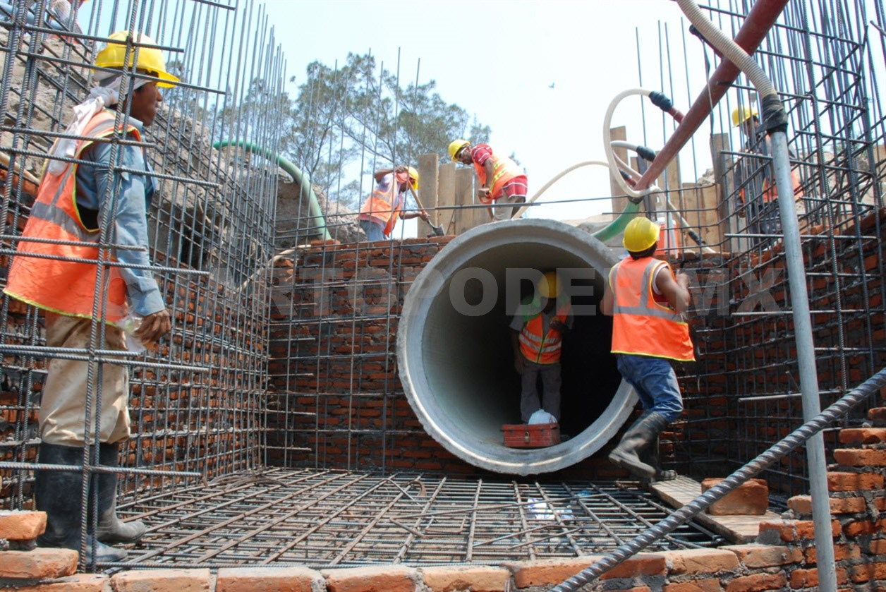
Fortalezas de la administración por OAyST
Construcción de obras de infraestructura bien planeadas .
Construcción de las obras necesarias así como atención a casos de desastre con personal capacitado y equipo adecuado.
Servicio de atención a usuarios de manera responsable y respetuosa
Programas de investigación con Universidades públicas apoyando las alternativas de captación y dotación de agua
https://i0.wp.com/diarioevolucion.com.mx/wp-content/uploads/2015/05/REPARAN-TUBERIA-DE-AGUA.jpg?resize=350%2C200

Slide 30

Limitantes de este tipo de administración
Administración cara.
Percepción de un servicio caro por parte del ususario, reflejado en quejas motivadas por las tarifas diferenciadas.
Problemas permanentes para el cobro del agua
Cuando el cobro es por cuota fija, al usuario le parece caro e injusto.
Servicio deficiente para el cobro cuando se tienen problemas en la medición del agua.
Condonaciones anuales como política de cobro
https://2.bp.blogspot.com/-p-Kt2FbM0sA/WLrIfwC5VDI/AAAAAAAAEqI/bWQDx-Q2O9IKY4u8wQhTDz9iSryB8xnZQCLcB/s1600/bitcoin.png

Slide 31
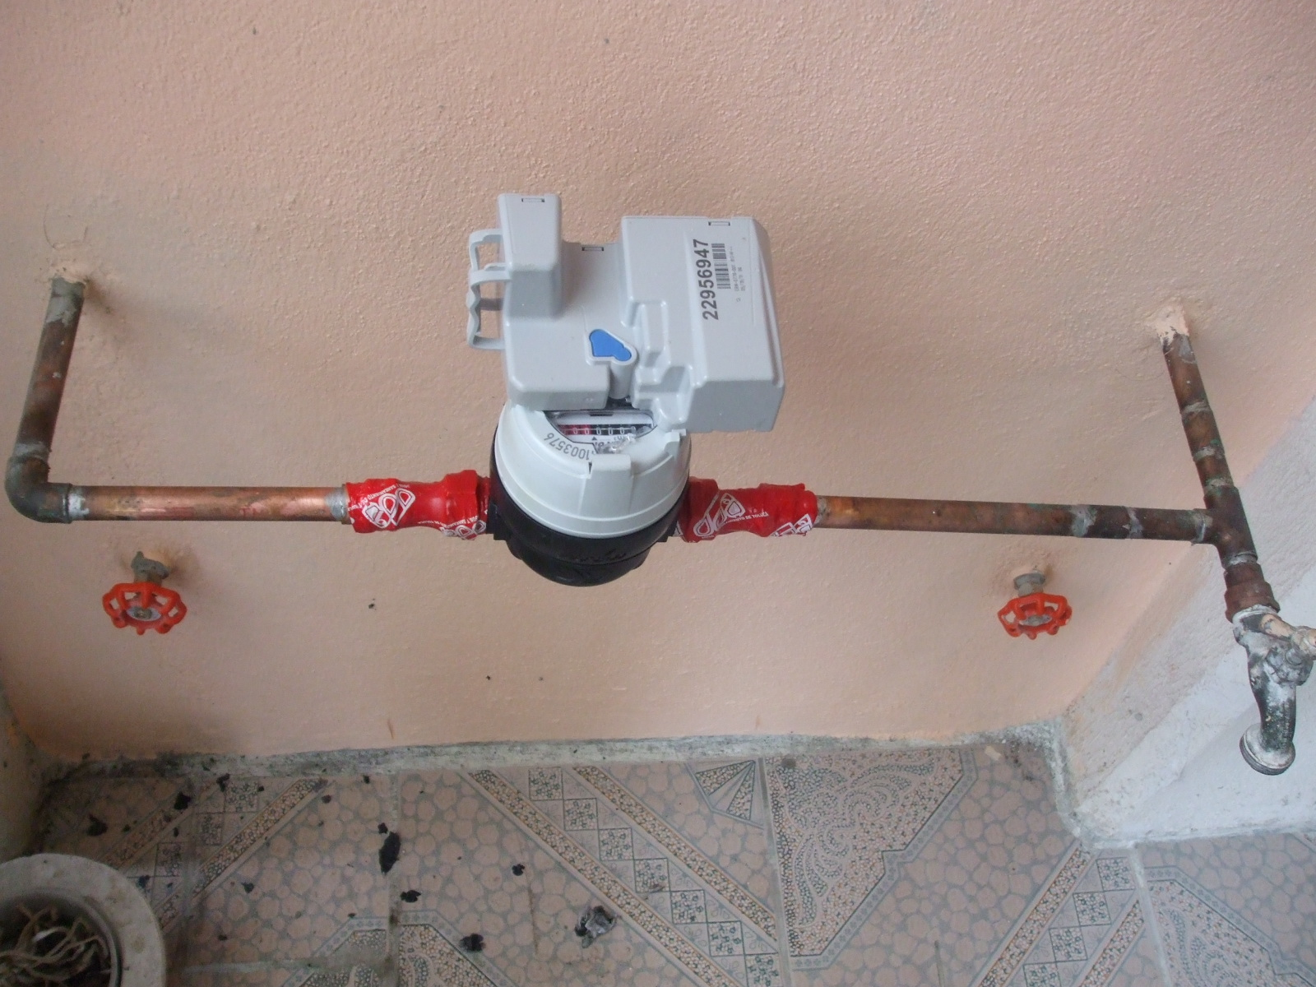
Limitantes de este tipo de administración
Incremento de deuda publica.
Administración no autosuficiente.
Poca o nula conciencia de la gestión del agua cuando el pago es por cuota fija.
Desconfianza ciudadana por la administración y por la calidad del servicio.
Baja cobertura de instalación de medidores (aproximadamente el 30%).
http://www.edomexaldia.com.mx/wp-content/uploads/2014/07/medidor.jpg

Slide 32

GRACIAS
http://2.bp.blogspot.com/-62OlzREVZ8o/VD1xVHX4H2I/AAAAAAAAIDo/nnNpBZlrpYc/s1600/water.jpg

Slide 33
Bibliografia
AyST. 2015. Manual de organización del organismo público por servicio por servicio de carácter municipal denominado “Agua y Saneamiento de Toluca”. Gaceta Municipal Semanal 2015. Toluca, México.
AyST. 2015. Reglamento interior del organismo organismo público por servicio de carácter municipal denominado “Agua y Saneamiento de Toluca”. Gaceta Municipal Semanal 2015. Toluca, México.

